Slide 1





























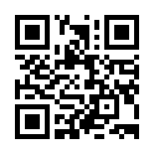

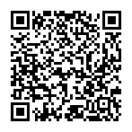
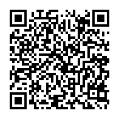
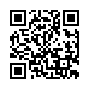

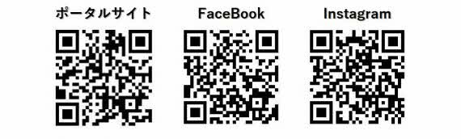
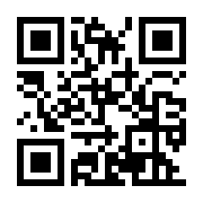
令和７年度「ちょっと暮らし」アンケートご協力のお願い
■ 目的
各市町村で実施している「ちょっと暮らし」が、より利用者の方のニーズに沿った取組となり、
今後の移住拡大に結びつけるためのデータとして活用するため実施するものです。
アンケート回答は
こちらから！
北海道事業SNS･ウェブサイト
北海道内の市町村情報をはじめ、「しごと」や「住まい」など、暮らしに必要な情報をまとめて発信するポータルサイト「北海道で暮らそう！」を開設しています。
北海道へ移住された方のインタビューや地域のしごと情報、空き家情報、イベント情報等、豊富なコンテンツを取りそろえていますので、是非ご覧ください！
詳細はこちら↑
北海道庁では、北海道の持つ自然、アクティビティ、食、人などあらゆる魅力を活かし、個人・企業のニーズに合わせたオーダーメイドの「北海道型ワーケーション」をご案内しています。
おひとりでも、会社の皆さまとでも。
それぞれの働き方にあった、北海道だからできるワーケーションをしてみませんか？
下記ポータルサイトから是非、お気軽にお問合せください！
さらに、北海道の移住イベント情報など随時配信中！まずはSNSで、北海道とつながりませんか？
「
Instagram
Facebook
LINE
道内各地のイベント、暮らしにコミュニティ、地域のファンクラブやモニターツアーの募集、新しい「かかわり方」を実践する人たちの情報など、北海道の関係人口情報を広く発信中！
＜お問合せ＞
北海道総合政策部地域創生局地域政策課
Tel:011-204-5089
Mail:hokkaido.iju@pref.hokkaido.lg.jp
詳細はこちら↑

